Slide 1

UBND PHƯỜNG PHÚC LỢI
TRƯỜNG MẦM NON HOA SỮA
LĨNH VỰC : PHÁT TRIỂN NHẬN THỨC
Đề Tài: NBPB CON CÁ, CON TÔM
Lớp:Nhà trẻ D3

Slide 2

QUAN SÁT CON CÁ

Slide 3





Slide 4

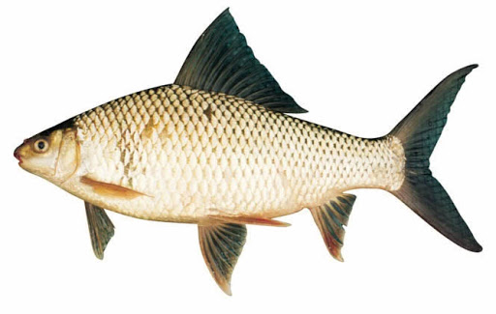

Slide 6
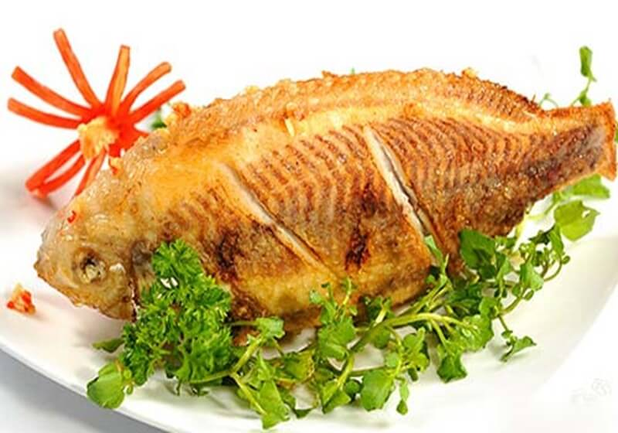
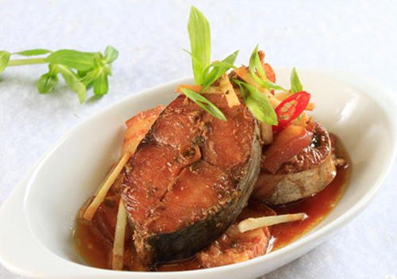
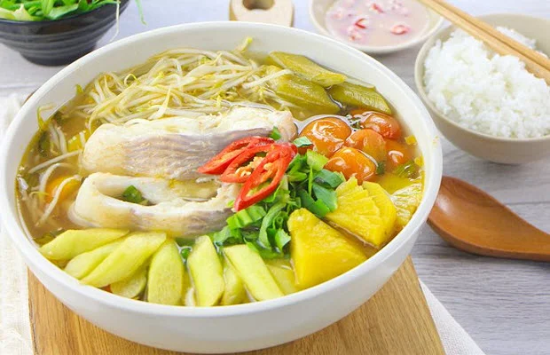
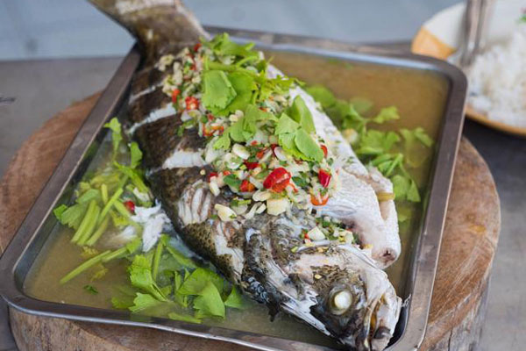

Slide 7



Slide 8
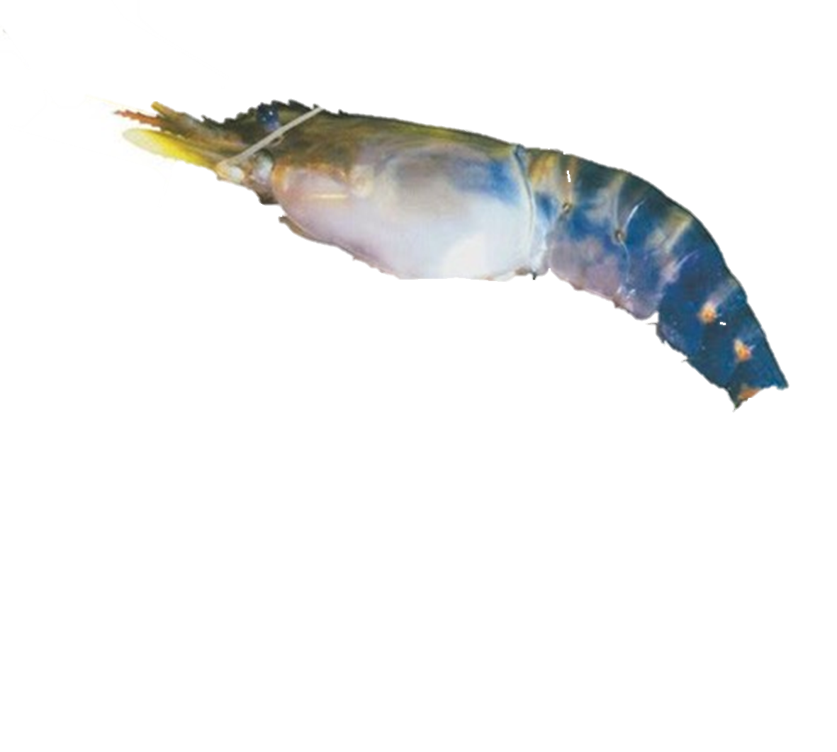

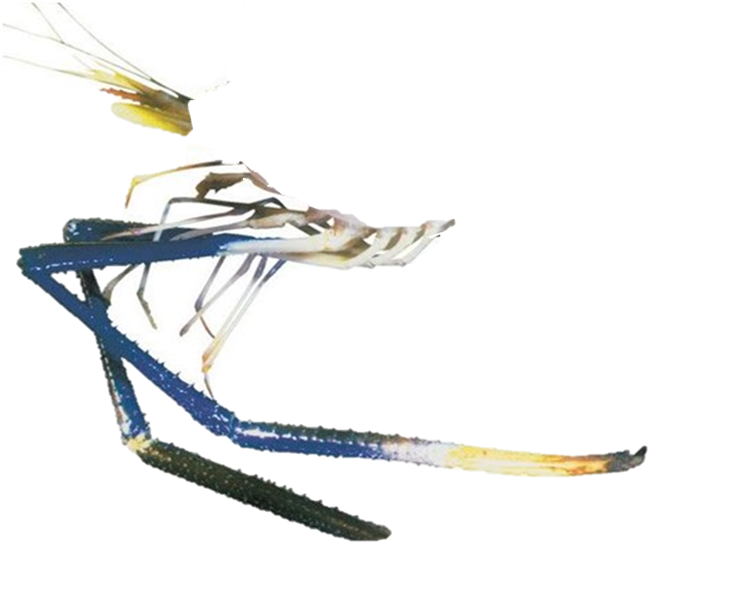


Slide 9
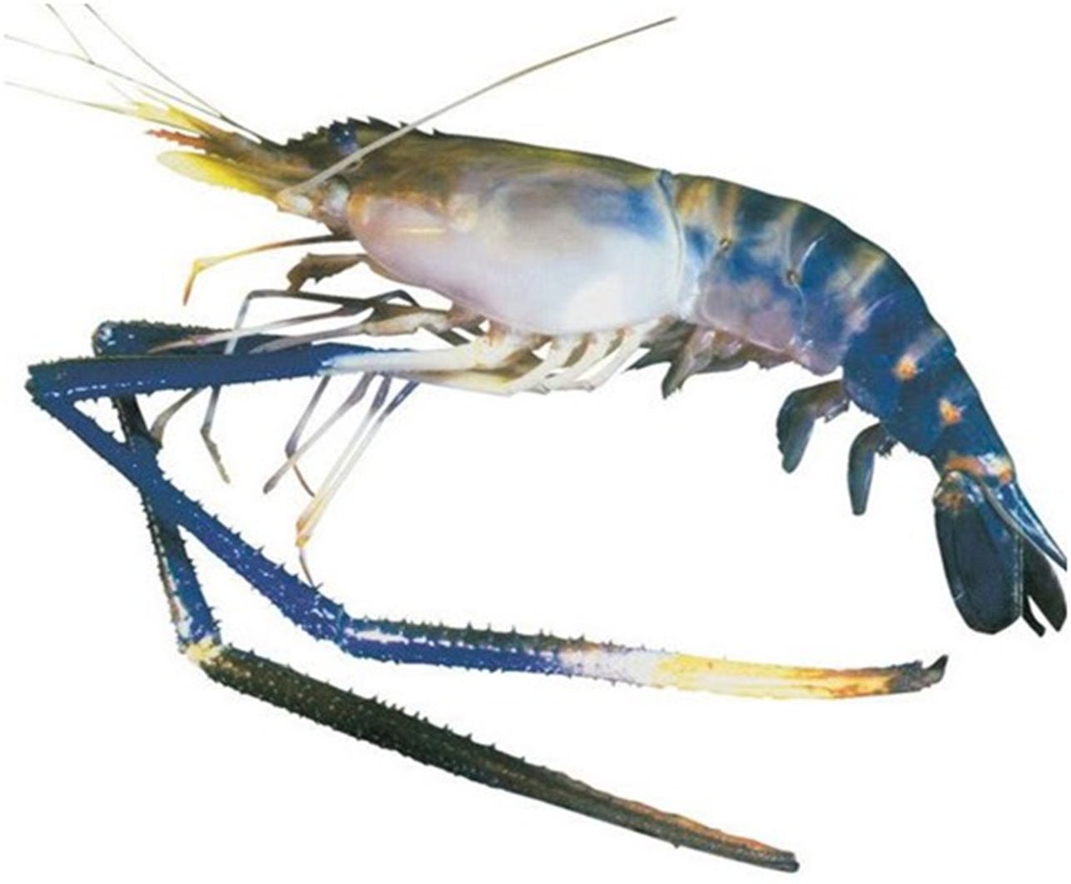

Slide 11


Slide 12


